Slide 1
Kun Kun’s Travel —— made by EASYGOING （儒雅随和）
卫昱阳 沈择善 邹存安 罗雯波

Slide 2
Outline
设计灵感
项目进展
代码设计说明
游戏展示

Slide 3

设计灵感
蔡徐坤打篮球
你干嘛哈哈哎哟

Slide 4
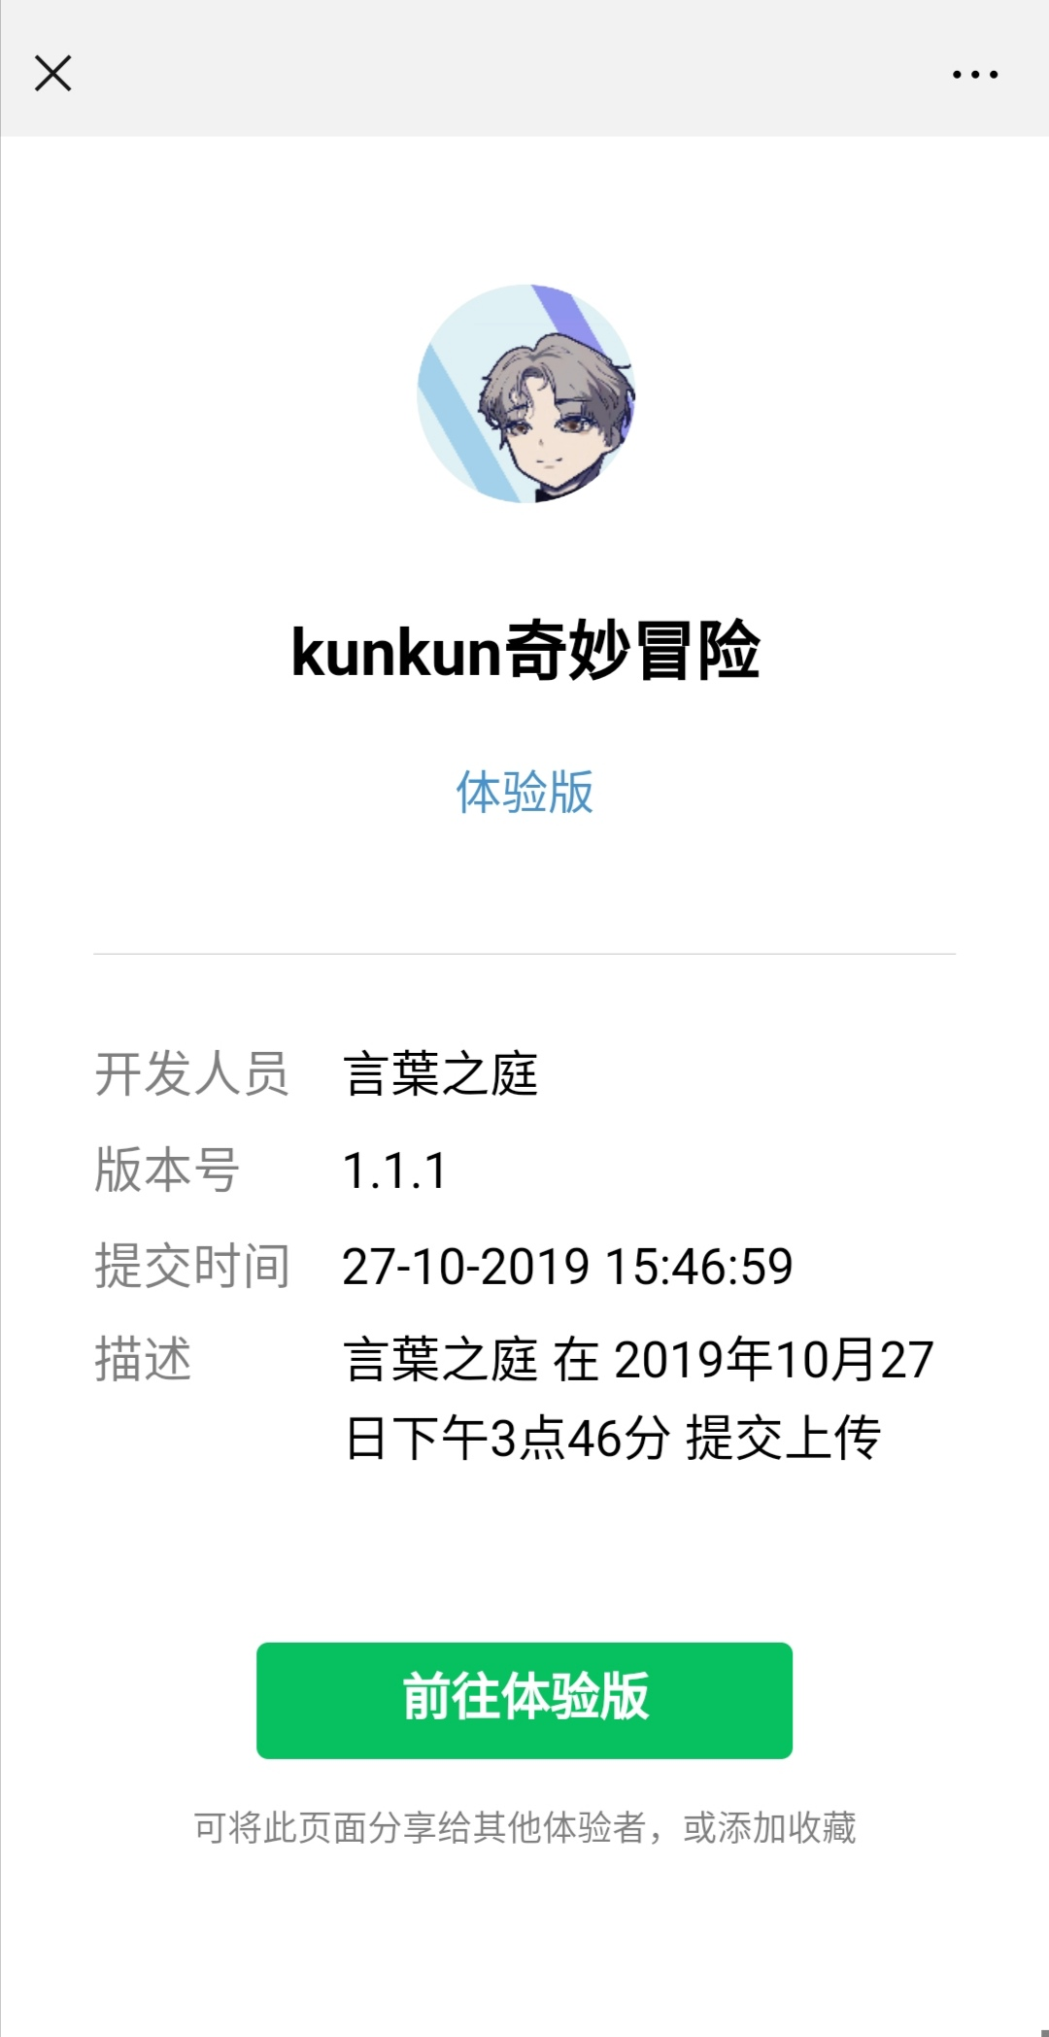
项目进展
1.0.0 混沌初开，kunkun降临
1.0.1 更新了游戏背景音乐
加入了游戏说明
优化了游戏背景
1.0.2 修复了🐔和🏀显示与对象不同步的问题
加入了产生🐔增速的机制
加入了随机产生🐔和🏀的机制
1.0.3 加入了游戏结束时kunkun的语音
加入了游戏结束时kunkun大哭的表情
1.1.0 加入好友分数排行榜功能
Notes:
目前是测试版1.1.1

Slide 5

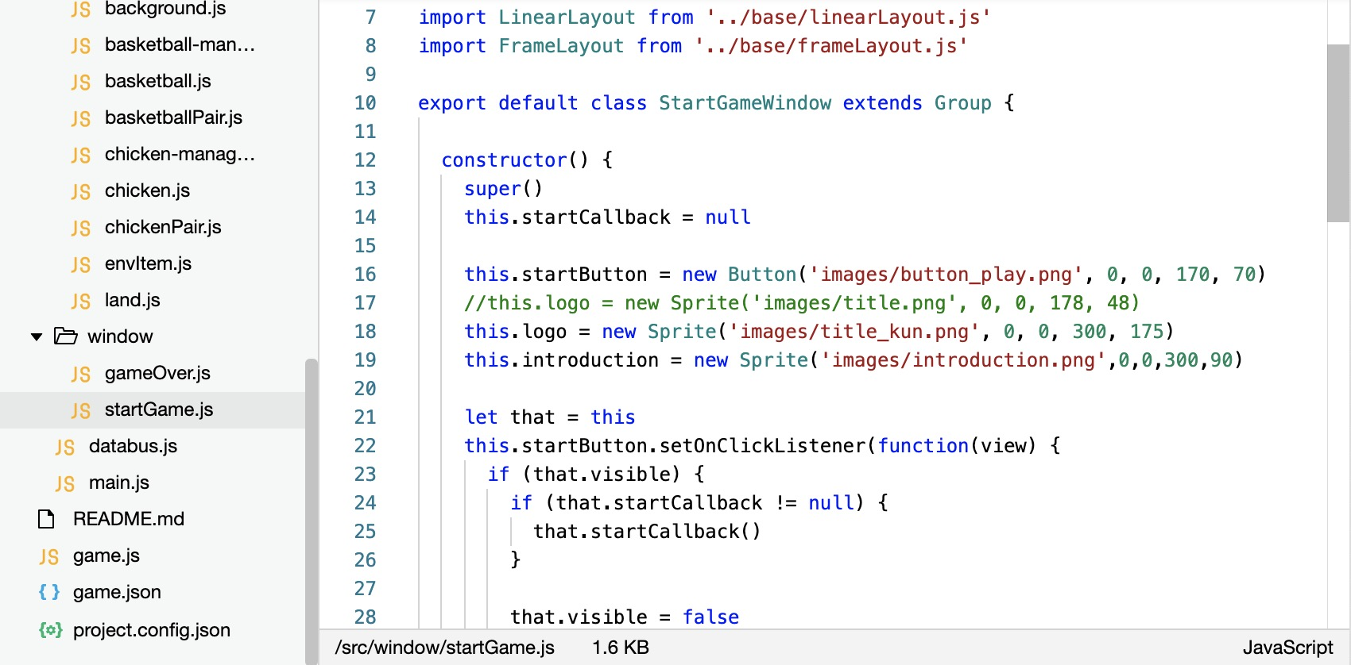
代码设计说明
开始游戏界面（startGame.js）
Notes:
点击开始游戏

Slide 6
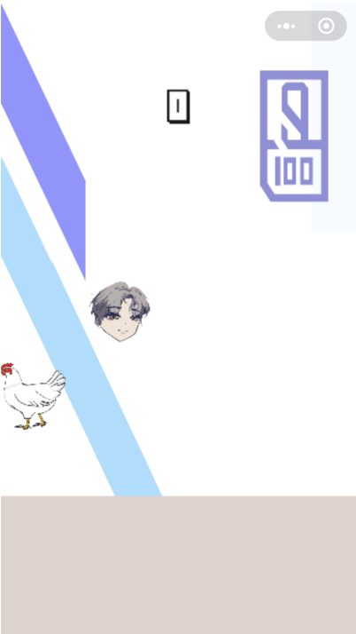
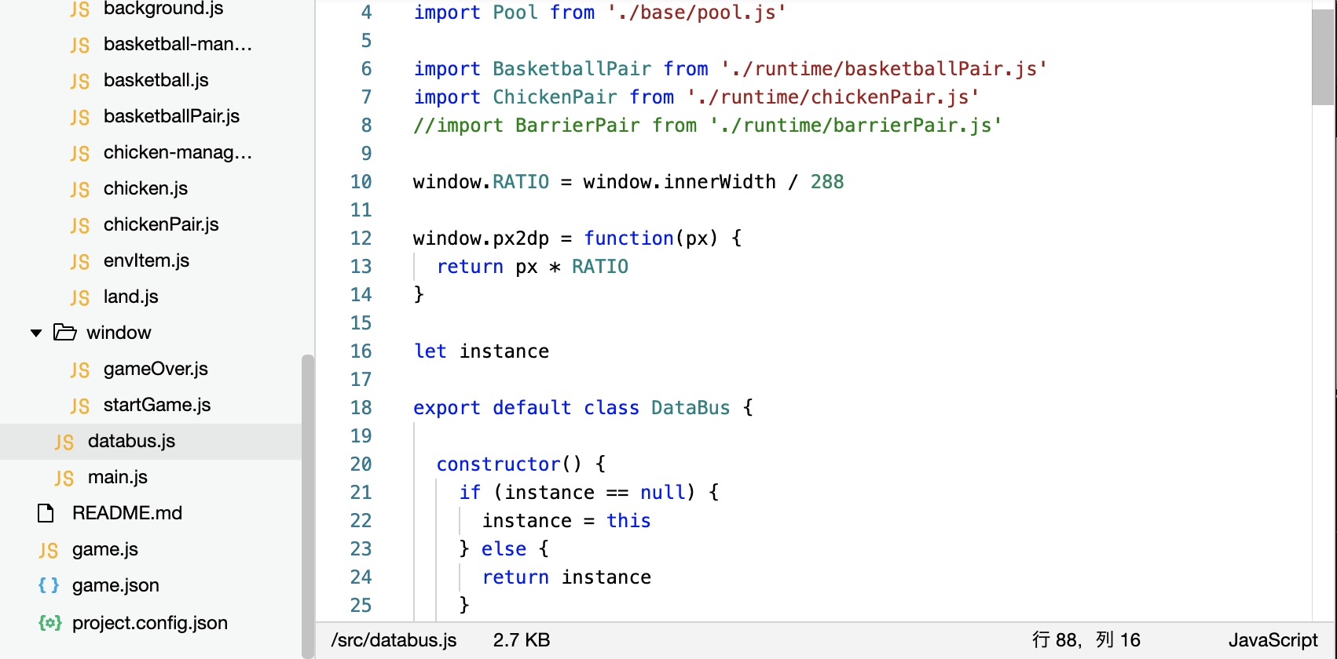
代码设计说明
游戏运行设计（databus.js）
Notes:
每隔100帧随机产生一个🏀或者🐔
障碍物初始速度为2，每产生一只🐔速度加0.05
点击屏幕kunkun会进行加速度向下的跳动（模仿重力影响）
碰到🐔得一分
碰到地面或者🏀游戏结束

Slide 7

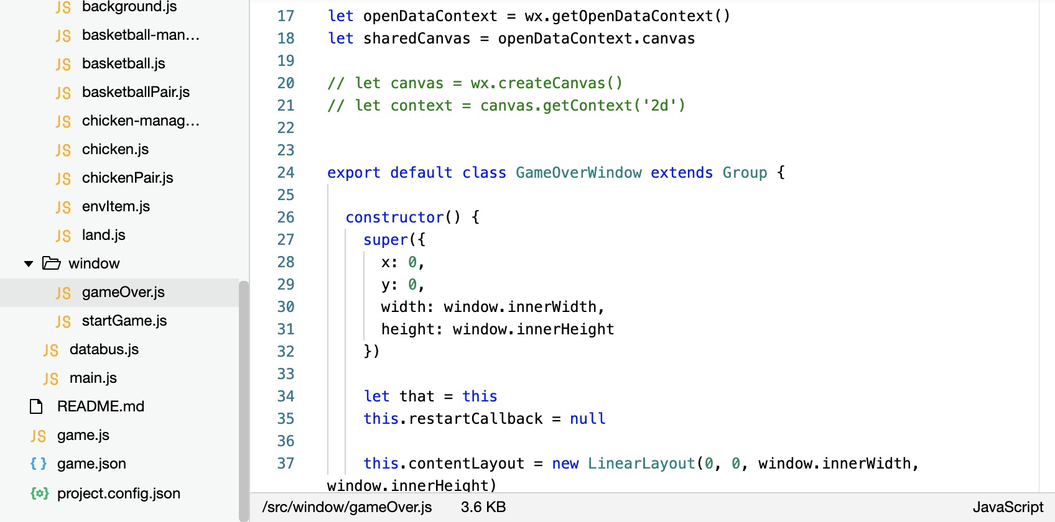
代码设计说明
游戏结束界面（gameOver.js）
Notes:
碰到地面或者🏀游戏结束
点击开始游戏重新开始
点击排行榜可以查看好友圈分数排行

Slide 8
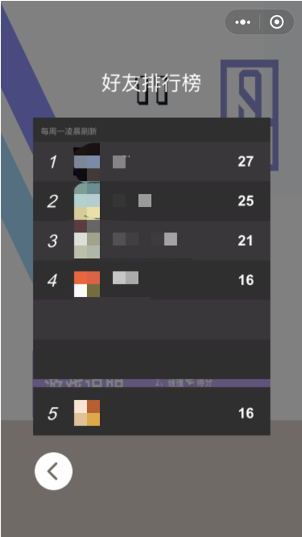
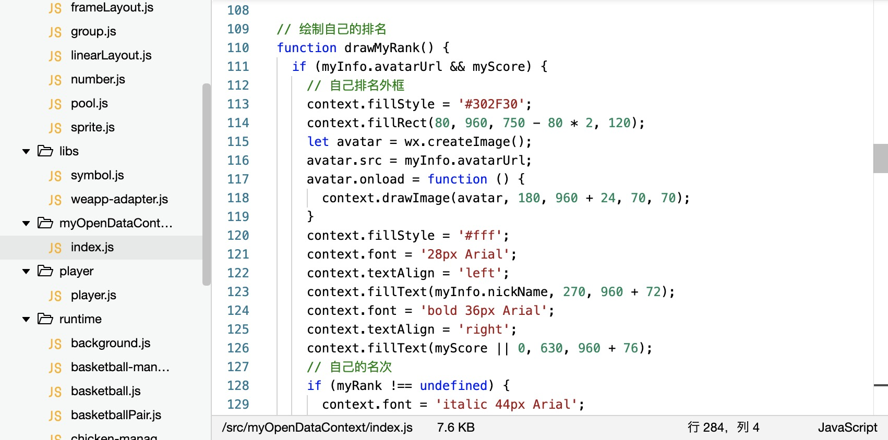
代码设计说明
好友分数排行榜（myOpenDataContext/index.js）

Slide 9
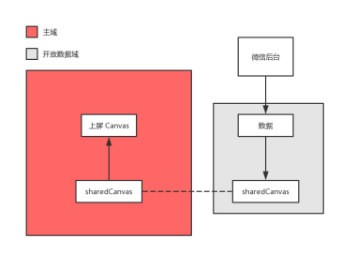
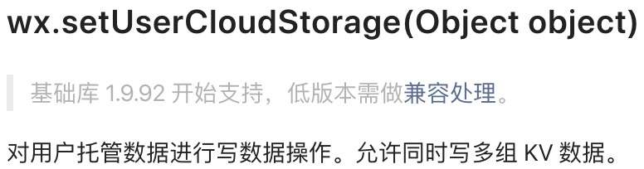
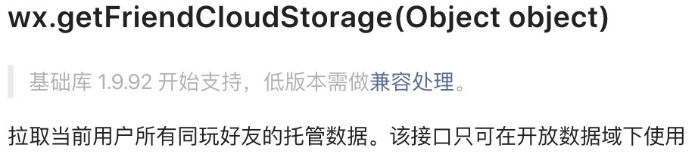
代码设计说明
好友分数排行榜（myOpenDataContext/index.js）
Notes:
wx.setUserCloudStorage
wx.getFirendCloudStorage
主域
开放数据域

Slide 10
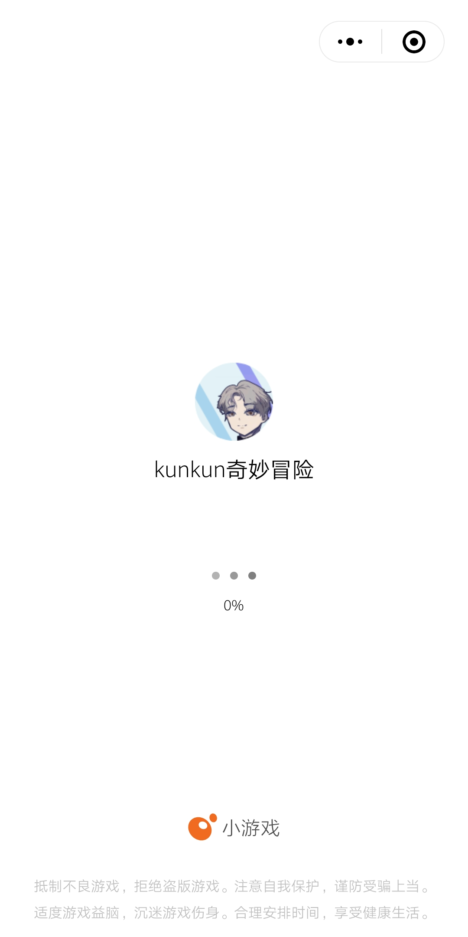


游戏展示—— 一起来“鸡你太美”！
Notes:
适配不同尺寸的设备
跨系统平台

Slide 11
感谢观看！
Q&A

